Slide 1


ein Projekt der kmudata ag
Notes:
GT →

Slide 2
Was sind die Ziele von kmudata
kmudata ist der Partner für Schweizer Unternehmen, wenn es um den einfachen Austausch, die sichere Aufbewahrung und das schnelle Wiederauffinden digitaler Unternehmensinformationen geht.
kmudata stellt eine zentrale Datenaustausch-Plattform in der Schweiz zur Verfügung, welche die Digitalisierung und Automatisierung der Geschäftsprozesse der Kunden erleichtert bzw. ermöglicht.

Slide 3




Wer steht hinter kmudata bzw. vetdata
Tierärztliche Verrechnungsstelle GST AG (TVS)
Roger Pfister, Informatiker und Teilhaber nowhow solutions ag
Gregor Taeschler, dipl. Wirtschaftsprüfer und Geschäftsführer der TVS
Dr. med. vet. Kaspar Rohner, Tierarzt

Slide 4
Worum geht es beim Projekt vetdata
Datenplattform für die Schweizerische Tierärzteschaft
Datenaustauschplattform mit Schnittstellen für und zwischen
Industrieunternehmen
Tierärzteschaft
TVS / Vetpoint
Praxissoftwareanbieter / Buchhaltungssoftware etc.
Zentrale Informationsplattform für Tierärzteschaft «my-vetdata»
Zentrale Backup- und Archivierungs-Lösung welche die gesetzlichen Anforderungen der Geschäftsbücherverordnung und des Datenschutzgesetzes erfüllt
Schweizer Lösung

Slide 5
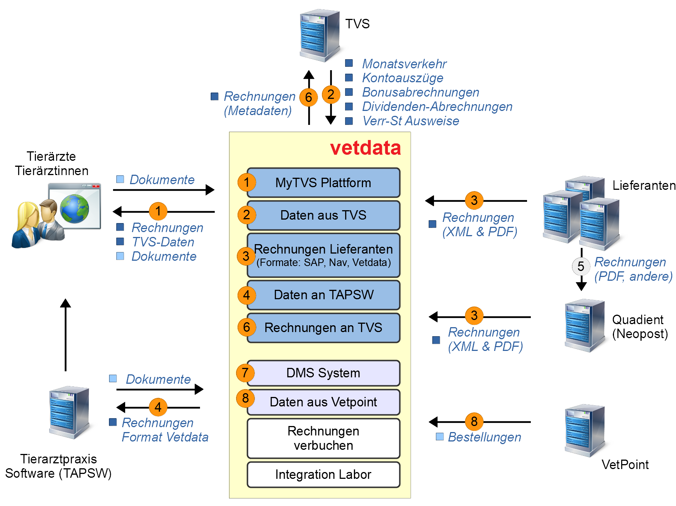



Phase 1

Slide 6
Projektverlauf - Phasen
Phase 1
Erneuerung der Dokumentenanlieferung (Lieferantenrechnungen) an vetdata/TVS in strukturierter Form
Höherer Automatisierungsgrad des Dokumentenaustausches zwischen Industrie/Tierärzteschaft/TVS
Lancierung my-vetdata Plattform
Jederzeit aktueller Kontoauszug aus dem TVS-Konto
Zugang auf sämtliche Dokumente
Filterfunktionen
Freigabefunktionen (z.B. für Apothekenkontrollen, Treuhänder etc.)
Parametrisierbare Komfortfunktionen wie automatisierte Information über neue Rechnungen etc.

Slide 7
Projektverlauf - Phasen
Phase 2
Schnittstellen zu Praxissoftware
Möglichkeit der Automatisierung der Lagerführung
Wareneingangskontrolle
Preisaktualisierungen, Kalkulation
etc.
Schnittstellen zu Buchhaltungssoftware
Automatisierte Verbuchung der Lieferantenrechnungen
Automatisierte Verbuchung weiterer Belege (z.B. von nicht TVS-Lieferanten)
Anbindung an DMS (Dokumentenmanagementsysteme)
Kombination mit verschiedenen DMS möglich
Ablage eigener Dokumente in verschiedensten Formaten

Slide 8
Zeitplan Phase 1
Termin | Status | neuer Termin | Teilschritt
Juni 2020 | ✓ | - | Detailspezifikation für Lieferantenschnittstelle inkl. WSDL
Juni 2020 | ✓ | - | testbereite Applikation my-vetdata
Juli – August 2020 | (✓) | Juli – Dezember 2020 | Testing der Lieferantenschnittstelle und Applikation my-vetdata
September 2020 | (✓) | Januar 2021 | Produktivbetrieb mit Pilotkunden (zeitliche Verzögerung bei der Datenanlieferung)
Oktober 2020 | offen | Juni 2021 | Produktivbetrieb breitflächig
November bis Dezember 2021 | offen | Juni 2021 bis Juni 2022 | laufende Umstellung der Datenlieferung aller Lieferanten auf das neue System
Dezember 2021 | offen | Juni 2022 | alle Lieferanten mit entsprechender Datenanlieferung

Slide 9
Informationen über aktuellen Projektstand
Erste Version my-vetdata verfügbar in Testversion
Wichtigste Komponenten
Lieferantenrechnungen
TVS Kontobrowser
Dokumentenarchiv
Notifikationsmöglichkeiten (z.B. bei Rechnungseingang)
Notes:
RP →

Slide 10
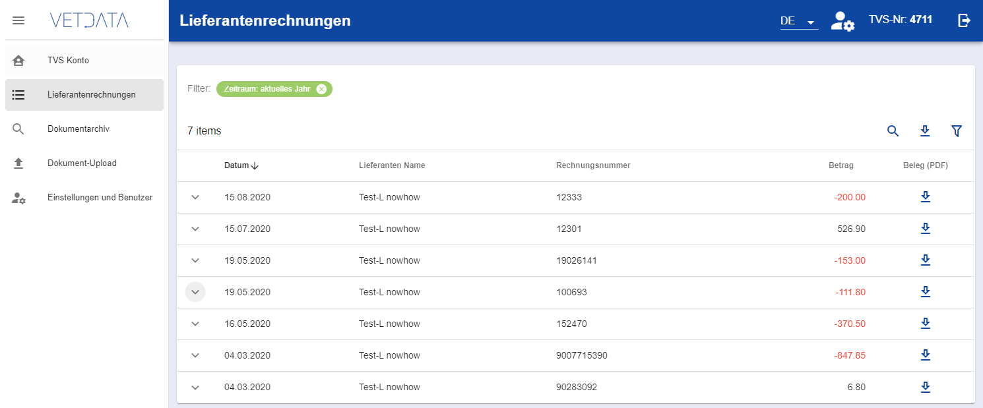
Lieferantenrechnungen
Notes:
RP →

Slide 11
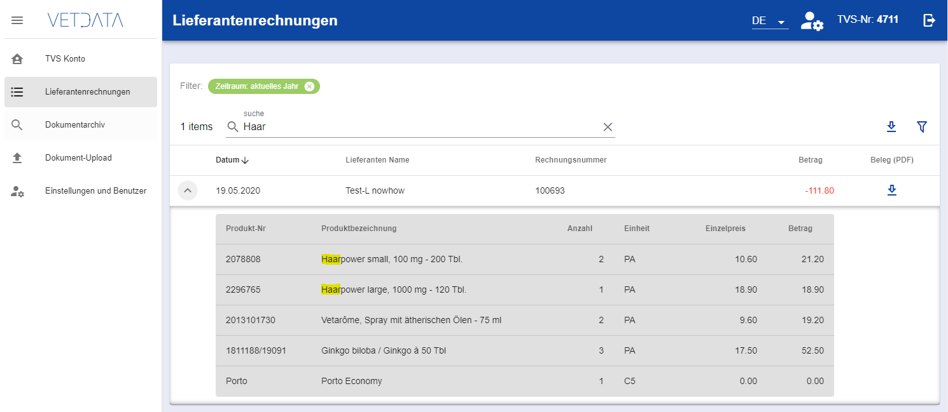
Suche nach Details in Rechnungen

Slide 12
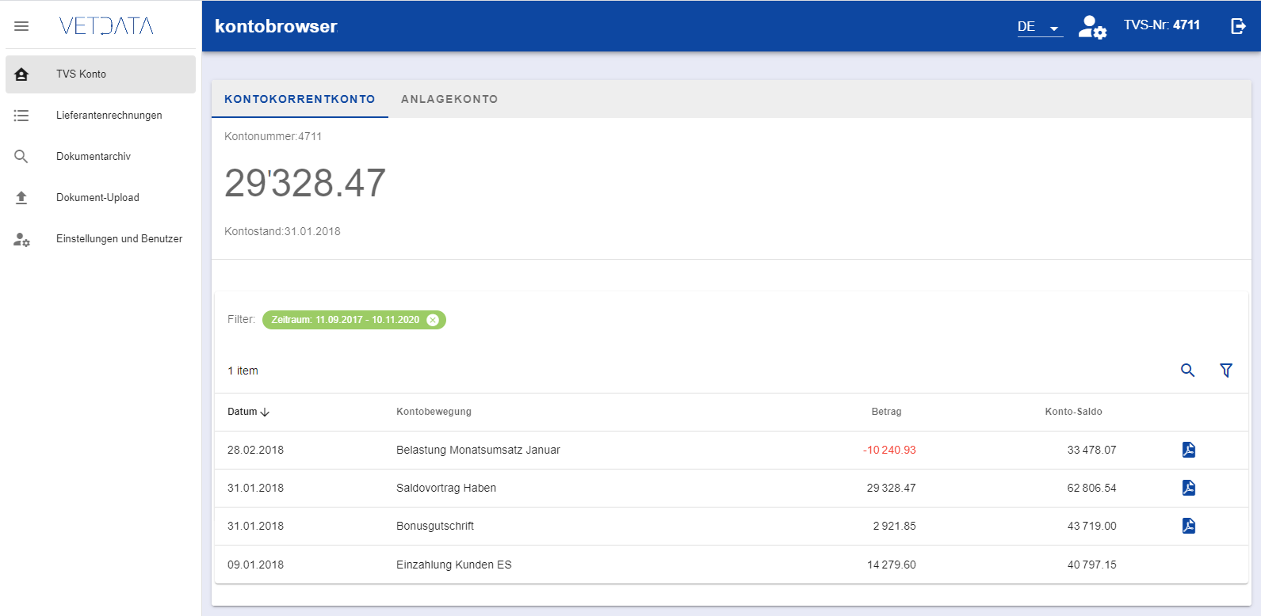
TVS Kontobrowser
Notes:
RP →

Slide 13
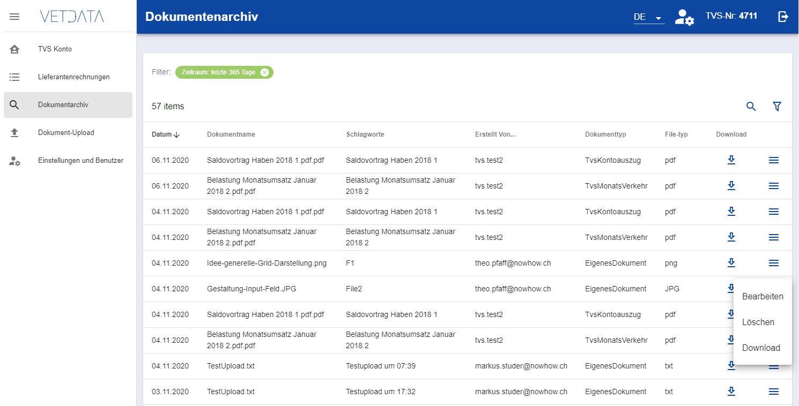
Dokumentenarchiv
Notes:
RP →

Slide 14
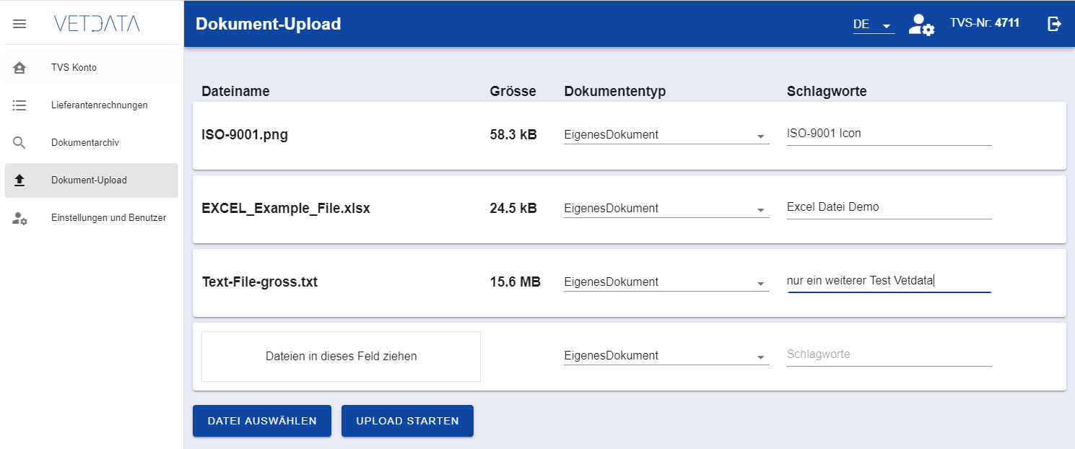
Dateien ins Dokumentenarchiv hochladen

Slide 15
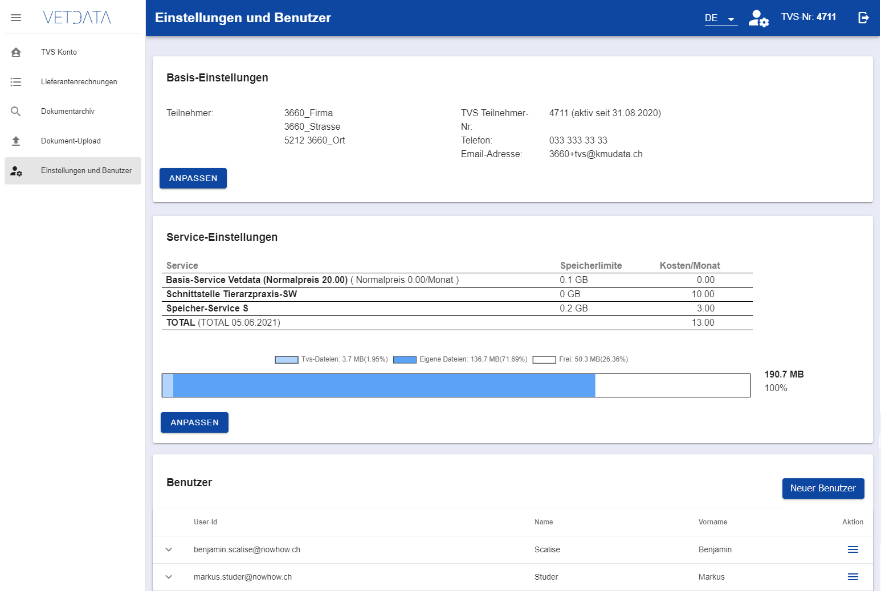
Einstellungen / Benutzer

Slide 16
Informationen über aktuellen Projektstand
Zahlreiche Feedbacks betreffend Datenformate (sehr heterogene Struktur)
Pilotlieferanten an der Arbeit (zwei grosse Lieferanten schon sehr weit)
Schnittstellenvarianten:
Format-Idoc (SAP)
vetdata Standardformat (XML gemäss Detailspezifikationen) Link: www.vetdata.ch/de/lieferantenlogin
Format Quadient (insbesondere für kleinere Lieferanten) → Anlieferung klassischer PDF-Dokumente (separate Vereinbarung mit Quadient notwendig)
Problematik Zeitverzögerung aufgrund Projektressourcen der Lieferanten (fehlende Testdaten)
Notes:
RP →

Slide 17
Anliegen seitens kmudata / vetdata
Aktive Mitarbeit der Lieferanten
Feedback von Lieferanten zur Schnittstelle (Einflussmöglichkeit)
Anlieferung von Testdaten unterschiedlicher Lieferanten (damit Tests erfolgen können)

Slide 18
Vorteile für Lieferanten
Erhöhter Automatisierungsgrad
Einsparungspotential beim Rechnungsversand (CHF 1-2 pro Rechnung -automatische Mail-Info von vetdata an Tierarzt bei Rechnungsanlieferung möglich)
Vergünstigung bei der Factoringgebühr (Beitrag an Initialkosten der Schnittstelleneinrichtung – 10% - 20% höhere Rückvergütung)
Elimination der Rückfragen für Rechnungskopien (Verweis auf vetdata)
Direkte Verlinkung aus elektronischer Rechnung mit Vetpoint via Vetpoint-Artikelnummer
Archivierung der Rechnungen
Statistiken / Marktdaten werden durch vetdata ermöglicht
Notes:
KR →

Slide 19
Vorteile für Tierärzteschaft
Onlinezugriff auf TVS-Konto (jederzeit aktueller Stand einsehbar)
Zugriff auf Rechnungen (laufend zunehmend abhängig von der Anzahl teilnehmender Lieferanten)
Verwendung der elektronischen Belege für Praxissoftware, Buchhaltung
Archivierung erfolgt automatisch und gesetzeskonform
Freigabemöglichkeiten (Kontrollen, Treuhänder etc.)
Für TVS-Kunden kostenlos (mit Datenmaximum) (ansonsten monatlich CHF 20.00 in Grundversion)

Slide 20
Kontakt
Bitte melden Sie sich bei allfälligen Fragen bei nachstehenden Personen:
technische Anliegen: roger.pfister@kmudata.ch
administrative Anliegen: gregor.taeschler@kmudata.ch
Wir stehen gerne zur Verfügung.
Dabei freuen wir uns sehr, wenn Sie die neue Schnittstelle in Angriff nehmen und hoffen, dass möglichst bald alle Lieferanten mit dieser zukunftsgerichteten Datenübermittlungsmöglichkeit arbeiten.

